Slide 1
Java
Лекция 14

Slide 2
Spring
Для начала пара слов, что же такое Spring. В настоящее время, под термином "Spring" часто подразумевают целое семейство проектов. В большинстве своем, они развиваются и курируются компанией Pivotal и силами сообщества. Ключевые (но не все) проекты семейства Spring это:
Spring Framework (или Spring Core) Ядро платформы, предоставляет базовые средства для создания приложений — управление компонентами (бинами, beans), внедрение зависимостей, MVC фреймворк, транзакции, базовый доступ к БД. В основном это низкоуровневые компоненты и абстракции. По сути, неявно используется всеми другими компонентами.
Spring MVC (часть Spring Framework) Стоит упомянуть отдельно, т.к. мы будем вести речь в основном о веб-приложениях. Оперирует понятиями контроллеров, маппингов запросов, различными HTTP абстракциями и т.п. Со Spring MVC интегрированы нормальные шаблонные движки, типа Thymeleaf, Freemaker, Mustache, плюс есть сторонние интеграции с кучей других. Так что никакого ужаса типа JSP или JSF писать не нужно.
Spring Data Доступ к данным: реляционные и нереляционные БД, KV хранилища и т.п.

Slide 3
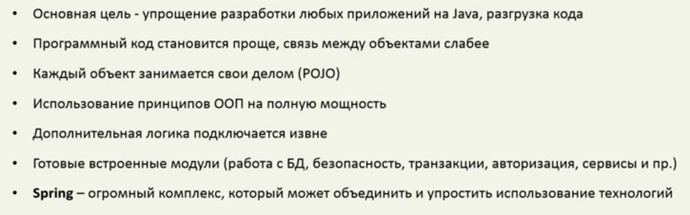
Spring
Проще разбираться в объектах, сложно разобраться в связях.

Slide 4
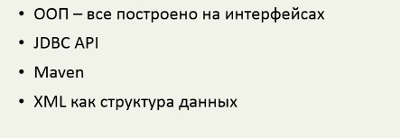
Что нужно знать

Slide 5
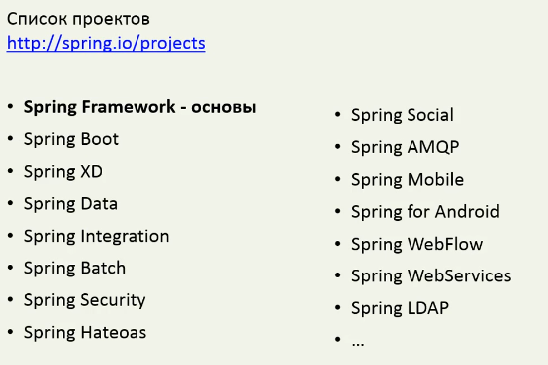
Модули Spring

Slide 6
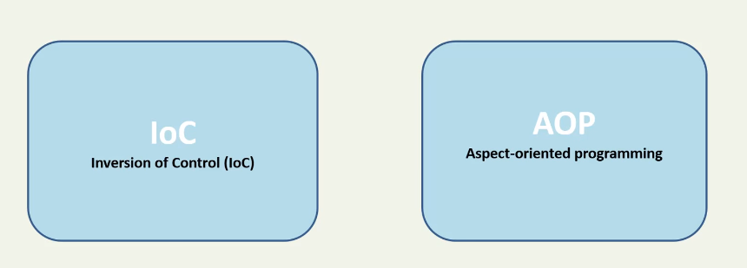
IoC, AoP

Slide 7
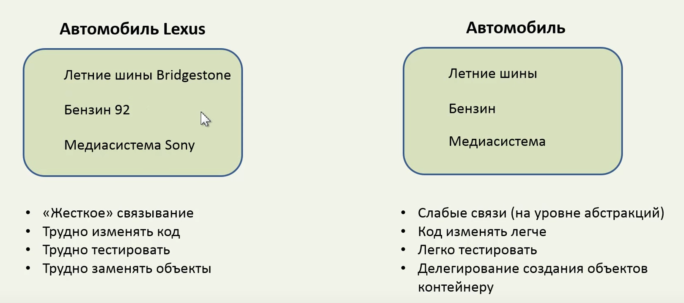
IoC (справа интерфейсы)

Slide 8
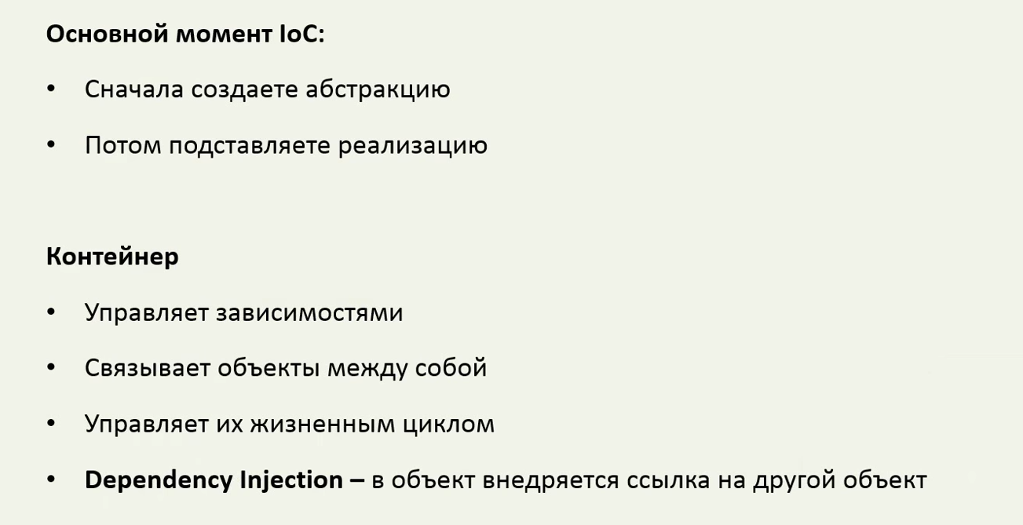
IoC контейнер

Slide 9
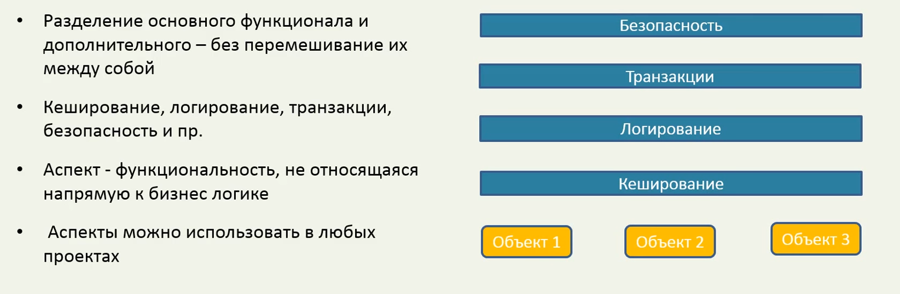
AoP

Slide 10
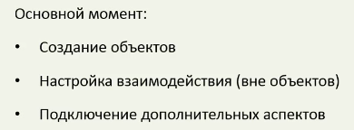
В итоге

Slide 11
Скачаем Spring
https://projects.spring.io/spring-framework/

Slide 12

Интерфейсы

Slide 13
Скачайте проект
https://github.com/kanzeparov/SpringExample.git

Slide 14
Цель
Нужно сделать робота, он собирается по частям, есть две реализации.
Представьте, что нужно сделать руки от TOSHIBA

Slide 15
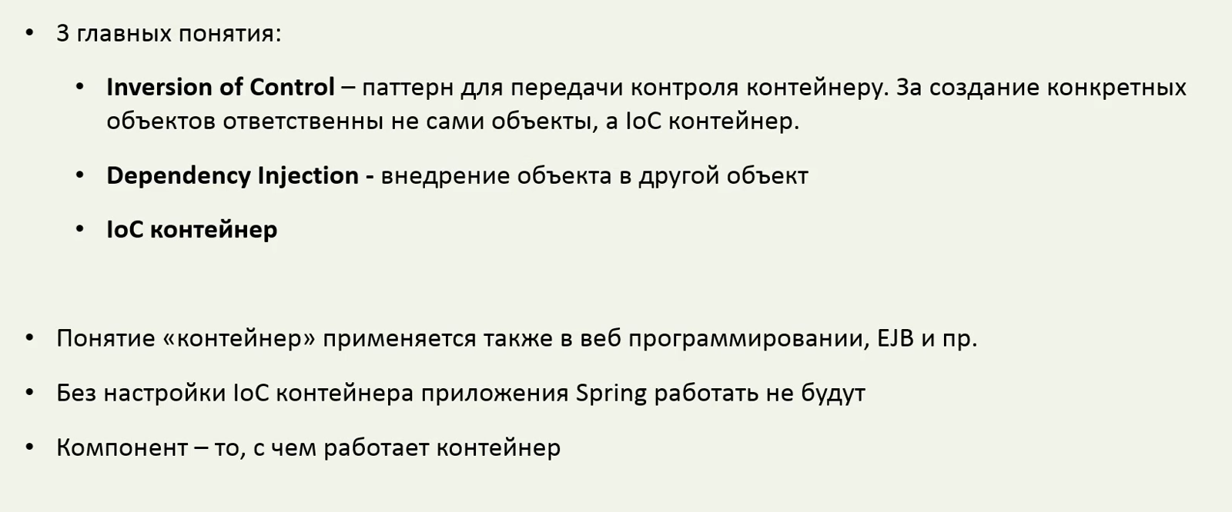
Понятия

Slide 16
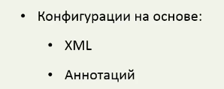
Spring
https://github.com/kanzeparov/SpringInit

Slide 17
Beans
В Spring-е бином (bean) называют любой класс, который управляется контейнером Spring. То есть такими вещами, как создание экземпляра бина, его инициализация, внедрение зависимостей и параметров, деинициализация, генерация всевозможных оберток над бином, занимается не ваш код, а IoC-контейнер Spring-а.
context.xml - настройка IoC контейнера

Slide 18
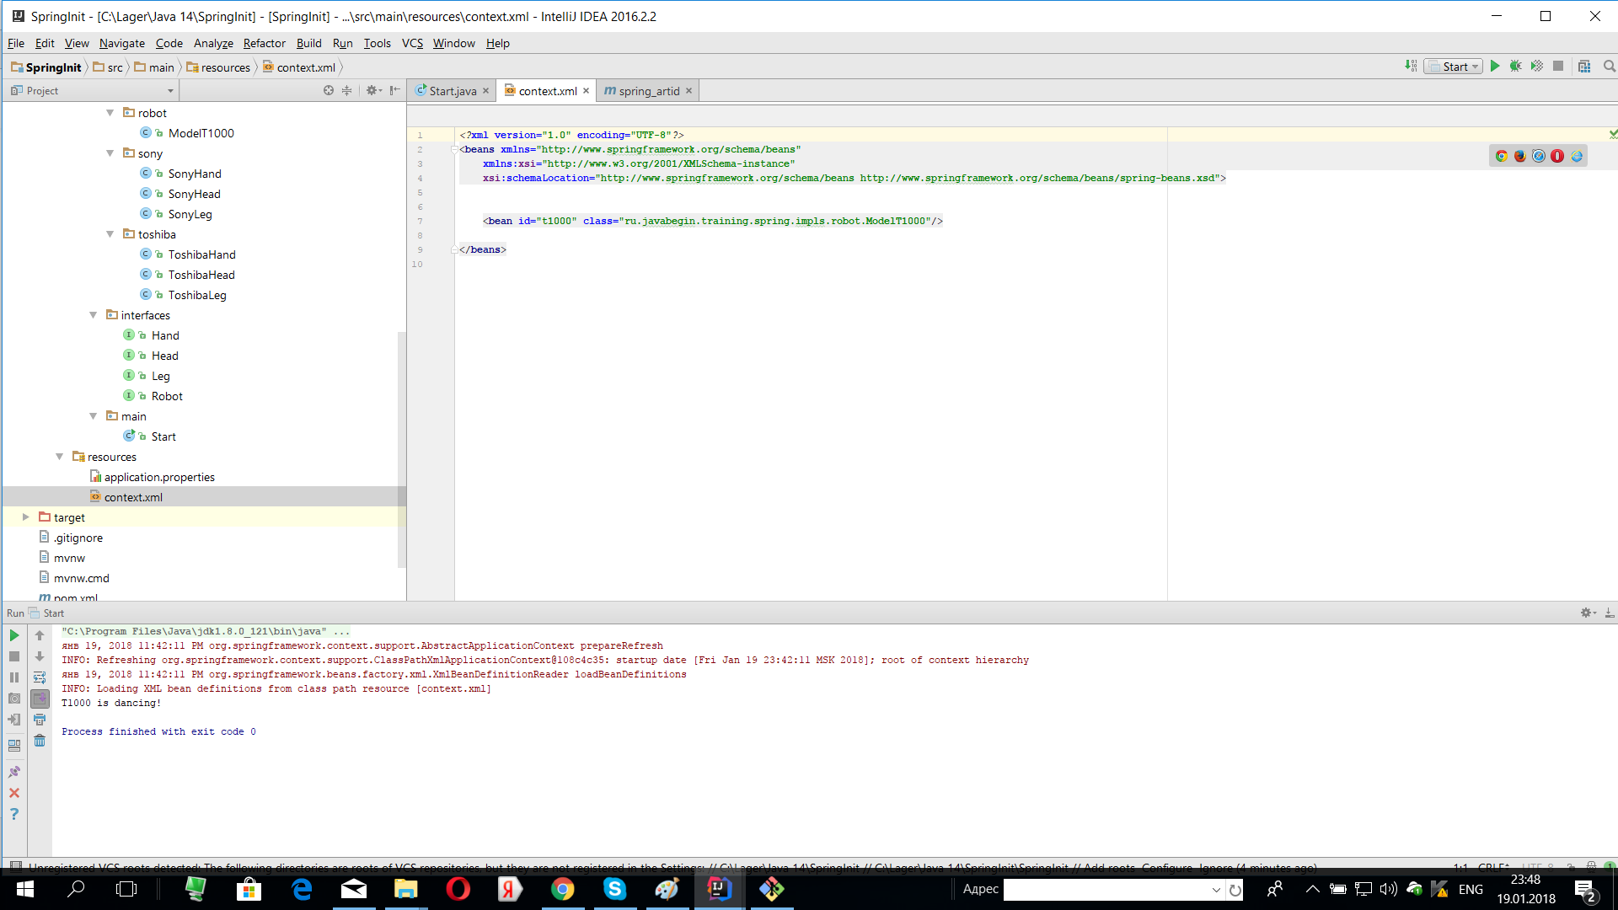

Slide 19
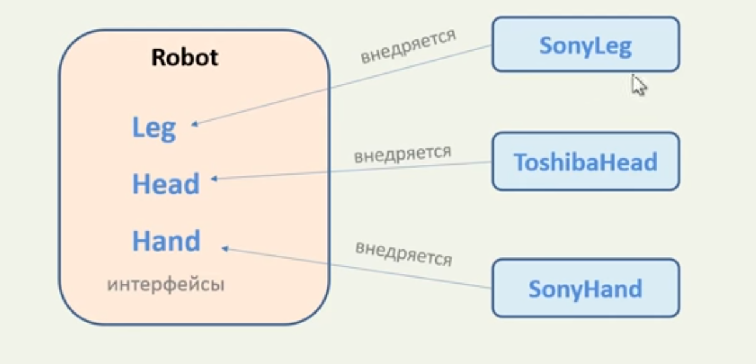
Внедрение объектов

Slide 21
Spring
https://start.spring.io/
Spring Initializr позволяет "набрать" в свое приложение нужных компонентов, которые потом Spring Boot (он автоматически включен во все проекты, созданные на Initializr) соберет воедино.

Slide 22
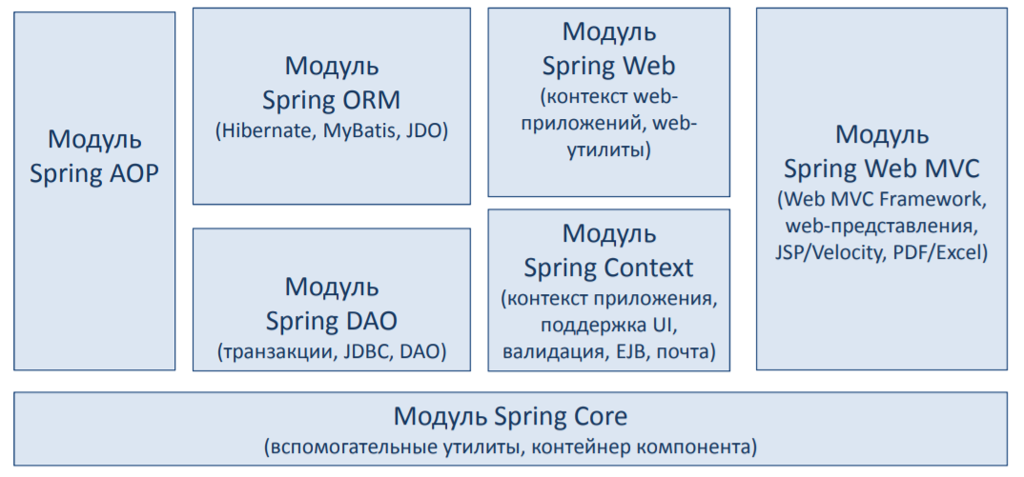
Spring модули

Slide 23
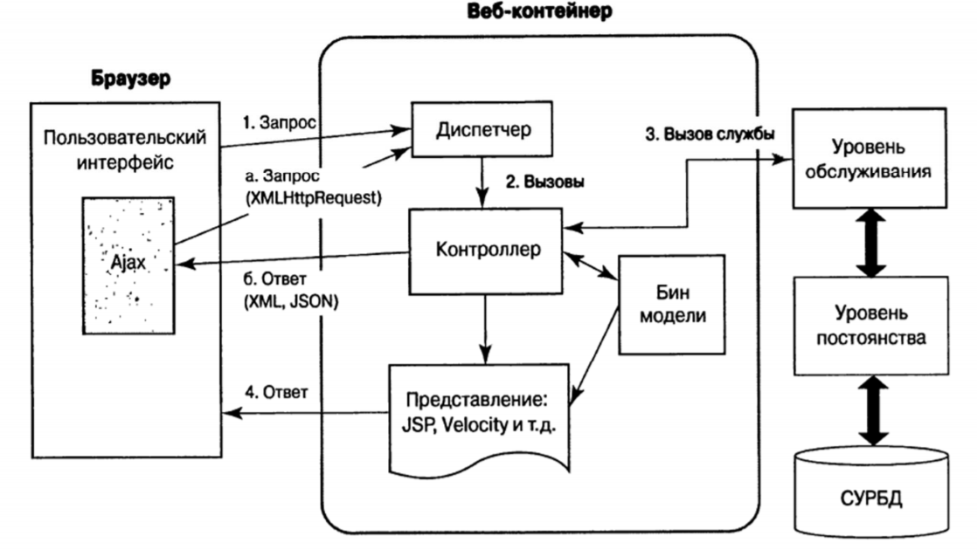
Spring MVC

Slide 24
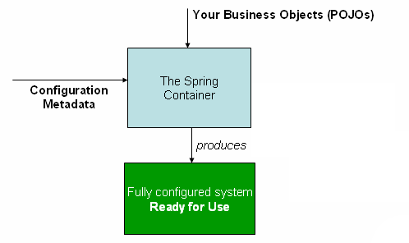
IoC контейнер

Slide 25
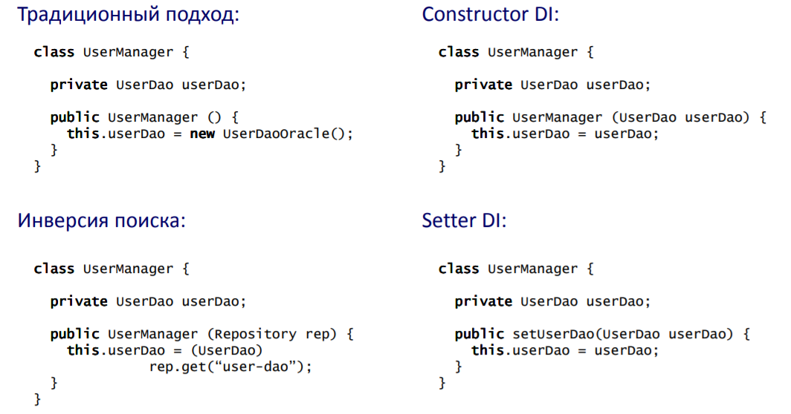
Примеры IoC

Slide 26
Контроллер
@Controller public class IndexController { @GetMapping("/") public ModelAndView index() { Map<String, String> model = new HashMap<>(); model.put("name", "Alexey"); return new ModelAndView("index", model); } }

Slide 27
Шаблон
<!DOCTYPE html> <html lang="en"> <body> <h1>Welcome to Spring, {{ name }}</h1> </body> </html>

Slide 28
Доступ к базе
Увидев в зависимостях H2 (встраиваемая БД), Boot автоматически конфигурит DataSource (это ключевой компонент для подключения к базе) чтобы приложение работало с этой базой
Spring Data ищет всех наследников CrudRepository и автоматически генерит для них дефолтные реализации, которые включают базовые методы репозитория, типа findOne, findAll, save etc.
Spring автоматически конфигурит слой для доступа к данным — JPA (точнее, его реализацию Hibernate)
Благодаря аннотации @Repository этот компонент становится доступным в нашем приложении (и мы его используем через пару минут)

Slide 29
Rest контроллер
@RestController @RequestMapping("/api") public class ApiController { final VisitsRepository visitsRepository; public ApiController(VisitsRepository visitsRepository) { this.visitsRepository = visitsRepository; } @GetMapping("/visits") public Iterable<Visit> getVisits() { return visitsRepository.findAll(); } }

Slide 30

Деплоймент
Чтобы собрать и запустить наше приложение в продакшене есть несколько вариантов.
Задеплоить полученный JAR (или даже WAR) в сервлет контейнер, например Tomcat. Это не самый простой путь, его нужно выбирать только если у вас уже есть работающий сервлет контейнер или сервер приложений.
Использовать магию Spring Boot. JAR файл, собранный используя плагин Spring Boot (который автоматически добавляется в проекты созданные через Spring Initializr), является полностью самодостаточным.

Slide 31


Slide 32
Maven
<?xml version="1.0" encoding="UTF-8"?> <project xmlns="http://maven.apache.org/POM/4.0.0" xmlns:xsi="http://www.w3.org/2001/XMLSchema-instance" xsi:schemaLocation="http://maven.apache.org/POM/4.0.0 http://maven.apache.org/xsd/maven-4.0.0.xsd"> <modelVersion>4.0.0</modelVersion> <groupId>spring-projects.guides</groupId> <artifactId>spring-lessons</artifactId> <version>1.0-SNAPSHOT</version> </project>

Slide 33
Spring
Spring Framework разработан с учетом модульной архитектуры, поэтому вы можете добавлять в свой проект ту функциональность, которая вам действительно необходима. Этим вы можете уменьшить итоговый размер дистрибутива программы и возможно, уменьшить время инициализации и старта приложения. На момент написания данного урока Spring Framework насчитывает 20 модулей
Первое, что нам необходимо, это добавить модуль для работы с контекстом и Dependency Injection(DI).
Аналогичным образом добавляются другие модули, только вместо spring-contextподставляется название необходимого модуля. Если же вы хотите загружать версии модулей с оригинального сайта, то вам необходимо указать расположение репозитория в вашей Maven конфигурации:

Slide 34
XML DI и Модули
<dependencies> <dependency> <groupId>org.springframework</groupId> <artifactId>spring-context</artifactId> <version>4.1.5.RELEASE</version> </dependency> </dependencies>
<repositories> <repository> <id>io.spring.repo.maven.release</id> <url>http://repo.spring.io/release/</url> <snapshots><enabled>true</enabled></snapshots> </repository> </repositories>

Slide 35
Все модули
<dependencyManagement> <dependencies> <dependency> <groupId>org.springframework</groupId> <artifactId>spring-framework-bom</artifactId> <version>4.1.5.RELEASE</version> <type>pom</type> <scope>import</scope> </dependency> </dependencies> </dependencyManagement>

